Slide 1
脚 本 标 准
示 范 篇
以《 财商知多少 》为例

Slide 2
动画方向
梗 概
理解财商，以及财商与智商、情商之间的关系。
知识点
时 长
讲述财商的意义及重要性。
3分钟左右
格 式
swf、avi等
主 题
通过文字和动画的结合，让学生理解什么是财商，以及财商与智商、情商之间的关系。
尺 寸
1280*720

Slide 3
风格调性
动画基调
有趣、创意
画面建议
颜色丰富，夸张好玩
表现形式
通过有趣的动画和轻松地旁白来表现内容

Slide 4

风格调性
角色设定
卡通人物形象1：年轻人
卡通人物形象2：具有股市分析能力的中年人

Slide 5
内容大纲
在过去人们对智商和情商的研究中，得到两个数字，一个 人的成功，智商占20%，情商占80%。 因此，给人们一个错误的印象，那就是“高智商+高情商” 一定会成功。 但是，随着时代的发展，“商”家族又有新的成员诞生了， 它就是“财商”。因此，在当今社会，要想成功，就必须 兼具智商、情商与财商。今天，我们就为大家隆重介绍一 下这位新成员——财商兄弟。
10
10
该部分大约需要20秒的时间来表现
20

Slide 6
内容大纲
财商，英文简称FQ，是理财的智慧，代表管理和使用金钱 的能力。 财商包含你能否管理现有的财富；能否利用已有财富创造 更多的财富；能否运用财富带来快乐，平衡财富与幸福的 关系，实现财务自由的梦想。 财商综合应用了智商和情商，是人类新一代思考能力的体 现，财商正被越来越多的人所关注。
10
15
10

Slide 7
内容大纲
2011年，中国平安保险公司发布的全国首份《国人财商指 数报告》显示，中国人财商刚过及格线，平均得分为60.1 分，并表现出高态度、缺知识、低行动的特点。 在财富时代，创新能力就是生产能力，领悟财商的能力就 是创造财富、实现财务自由的能力。
15
10

Slide 8
内容大纲
那么，财商和智商、情商又有什么样的联系呢？ 他们都体现了人的素质，按低级到高级排序，智商<情商 <财商。 高智商的代表人物有科研人员、专家学者，经济学家等。 高情商的代表人物有企业管理人员，政客，各类实业老 板等。 高财商的代表人物有资本家，金融投资者等，代表人物 巴菲特。
5
10
5
10
10

Slide 9
内容大纲
依此，我们可以很好的解释，为何有些高考状元上大学 后不能生活自理及不善与他人交流， 因为智商再高相对于情商来说也只是种低级能力，高情 商人士永远可以轻松搞定高智商人群。 另外也很好的解释了，为何技术分析在股市不会有大前 途，因为他们错误的把适合处理自然规律的智商应用在 了需要财商的金融投资领域。 同学们，现在你们知道什么是财商了吗？
10
10
15
5

Slide 10
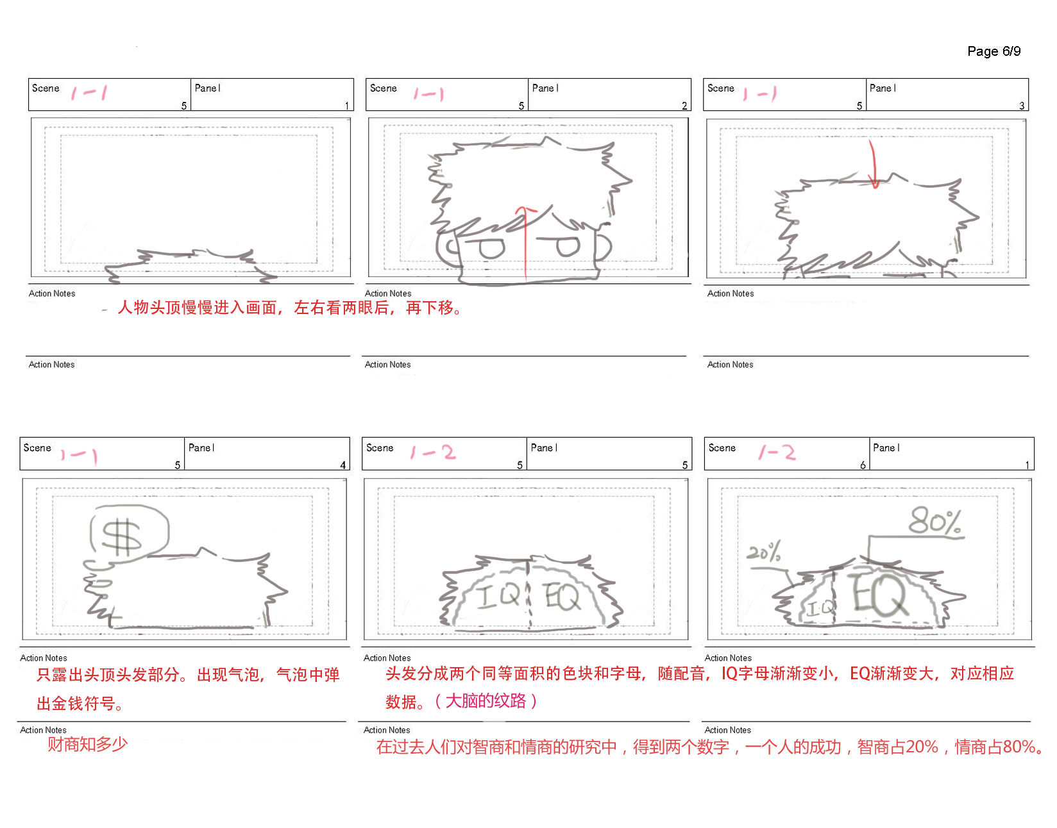
分镜手稿
1

Slide 11
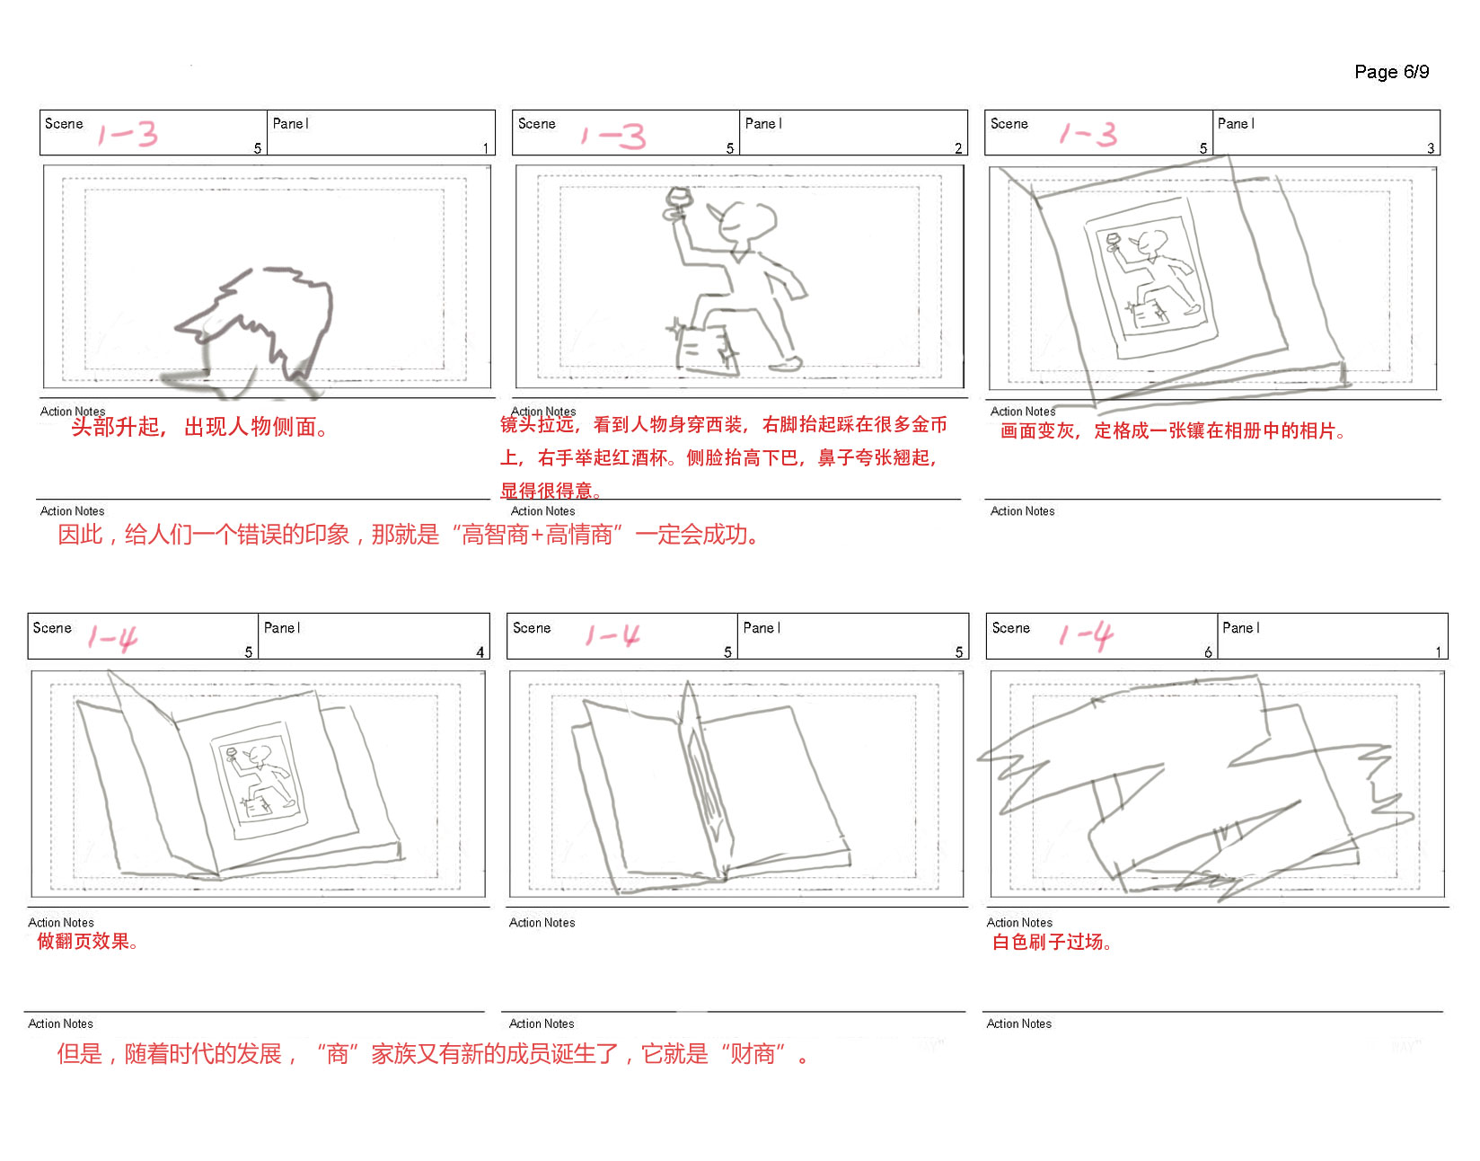
分镜手稿
2

Slide 12
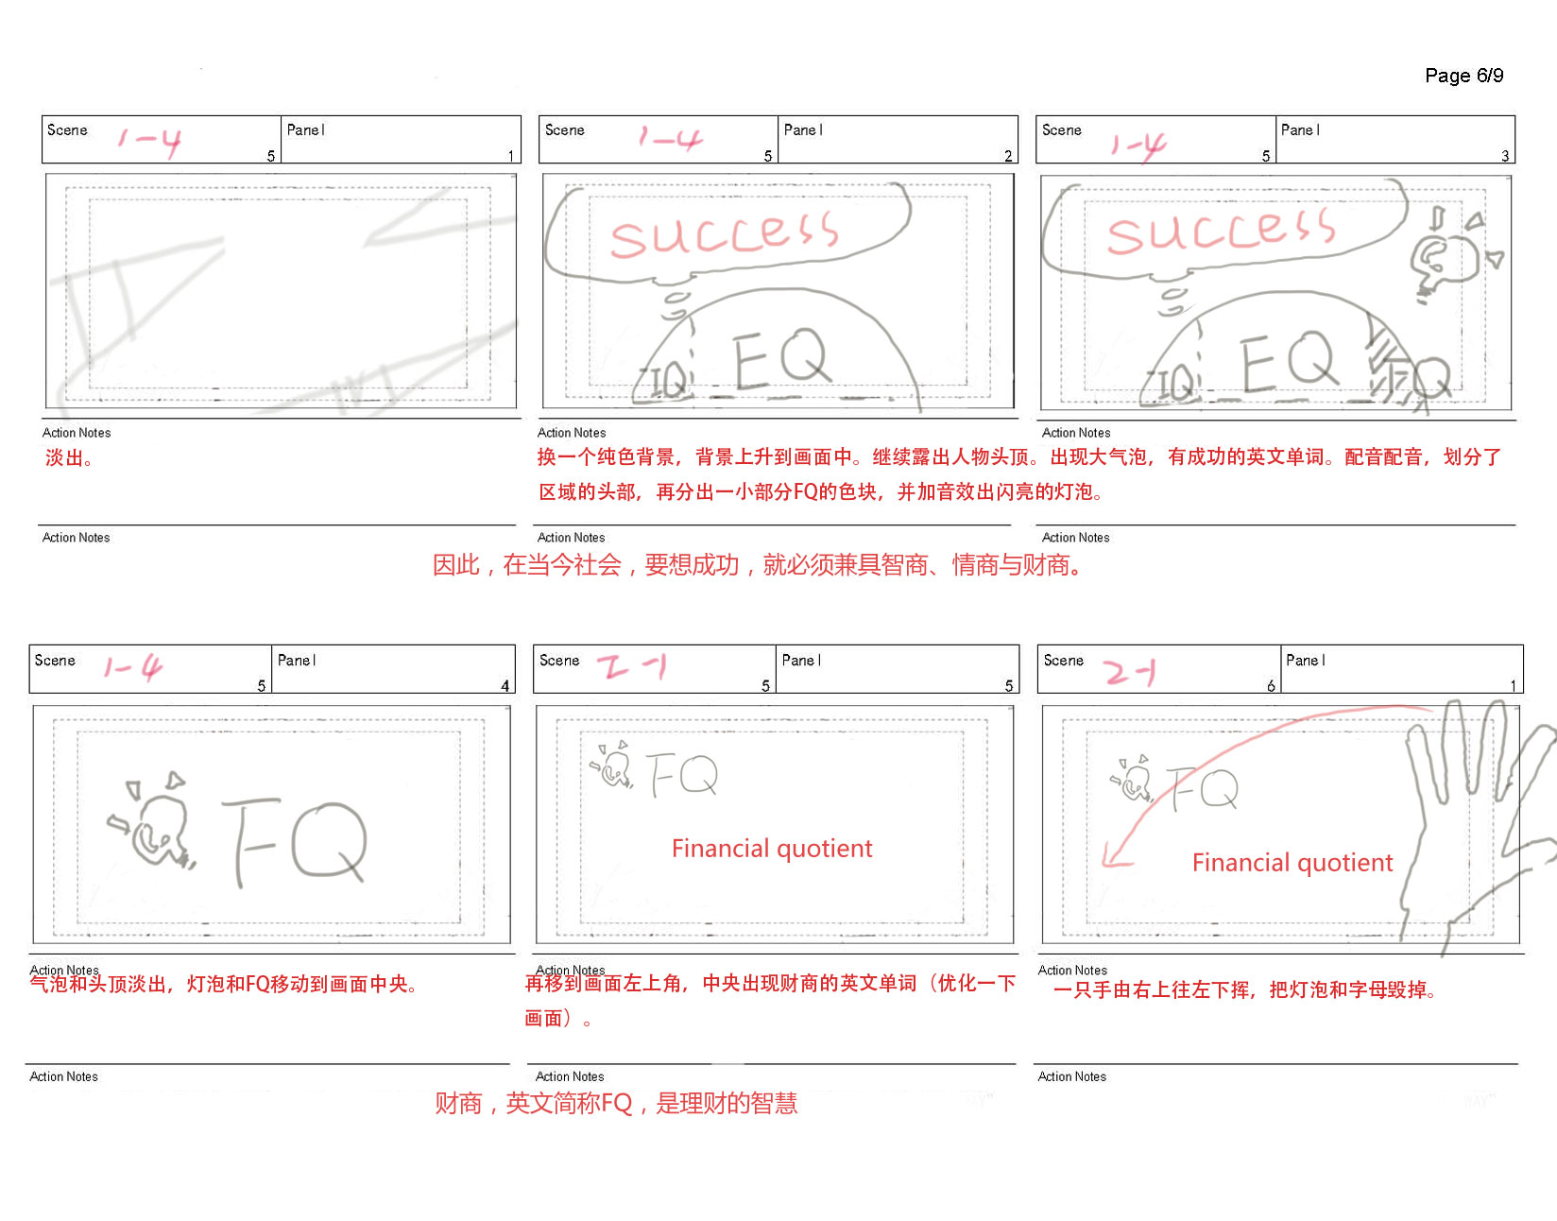
分镜手稿
3

Slide 13
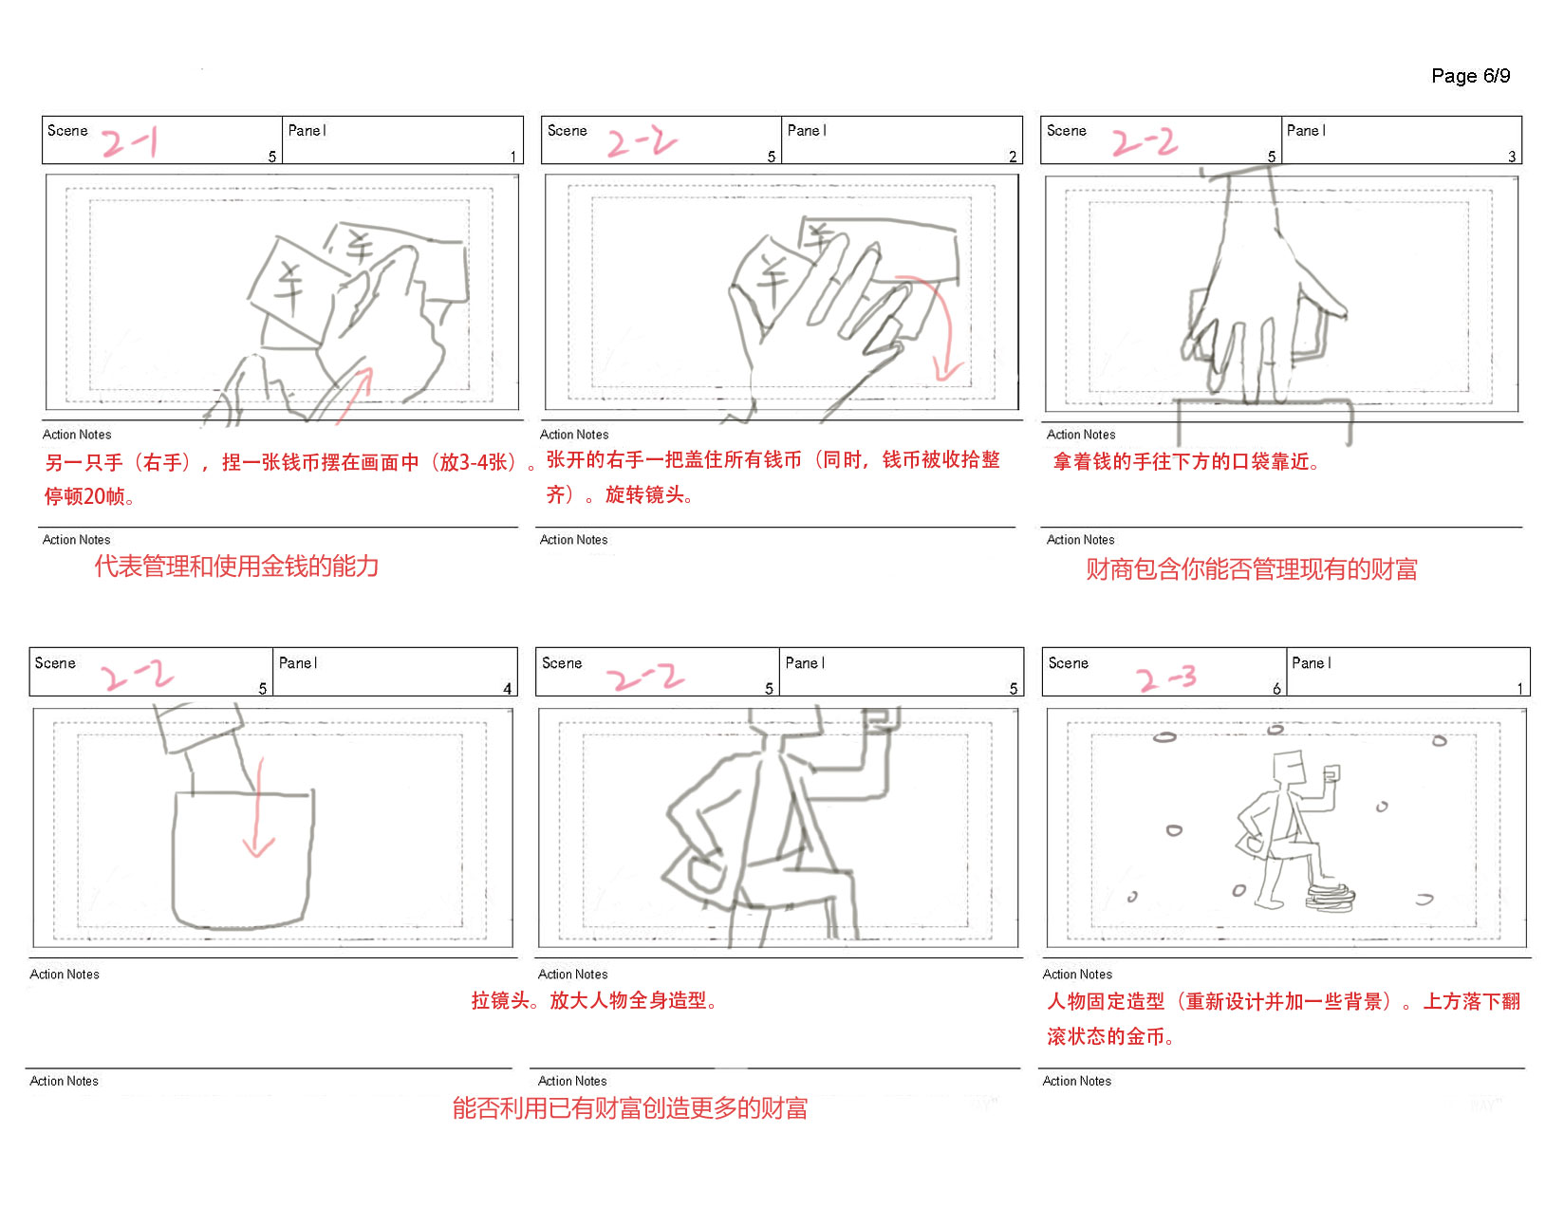
分镜手稿
4

Slide 14
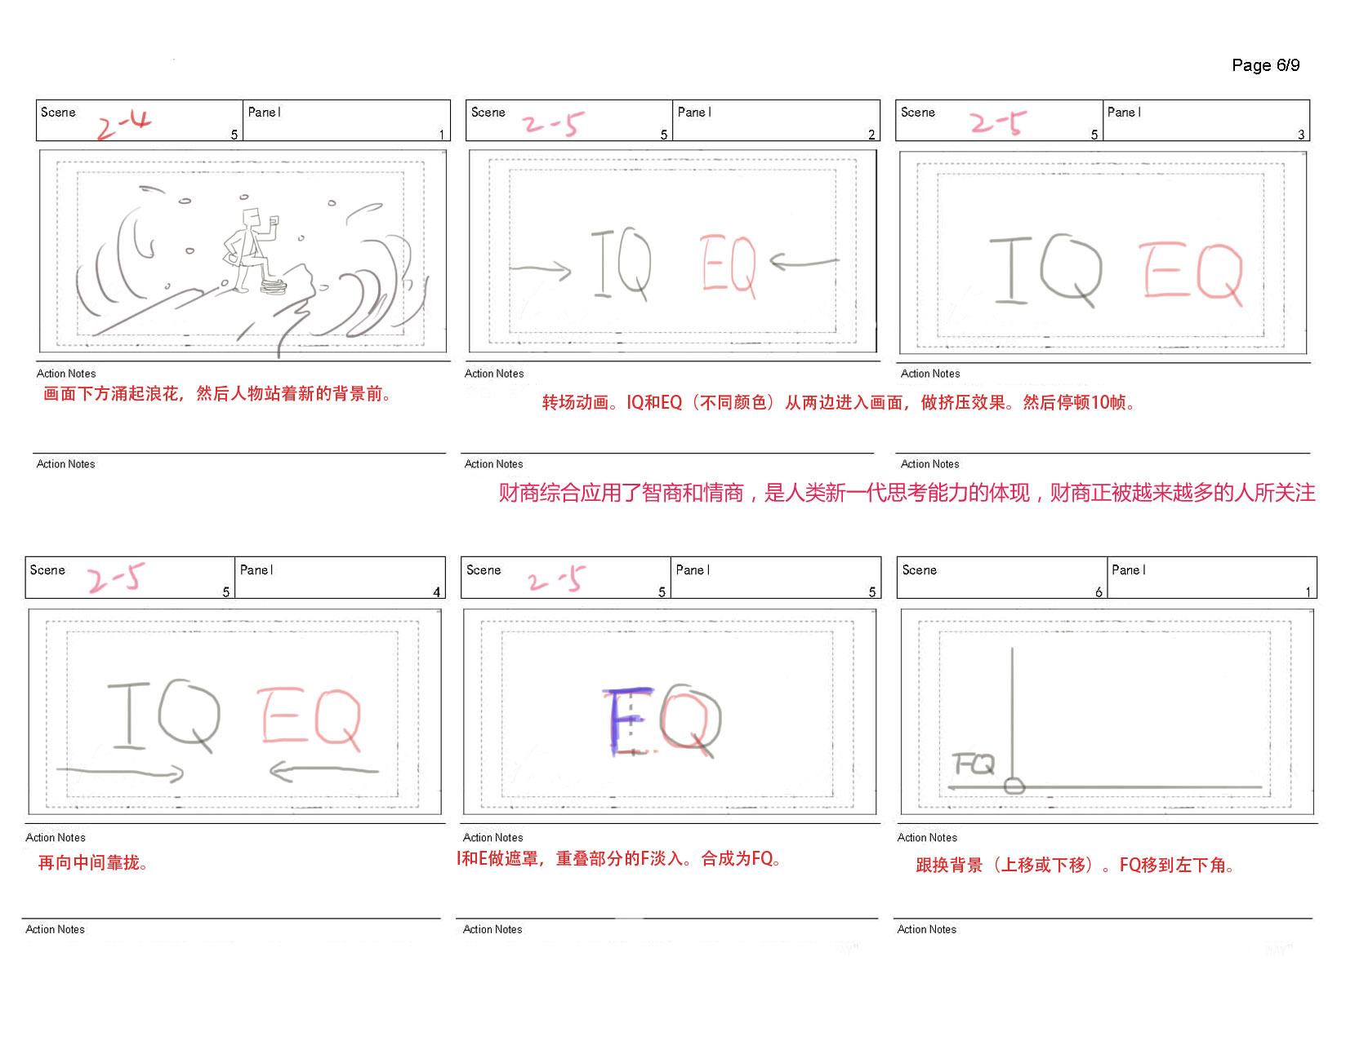
分镜手稿
5

Slide 15
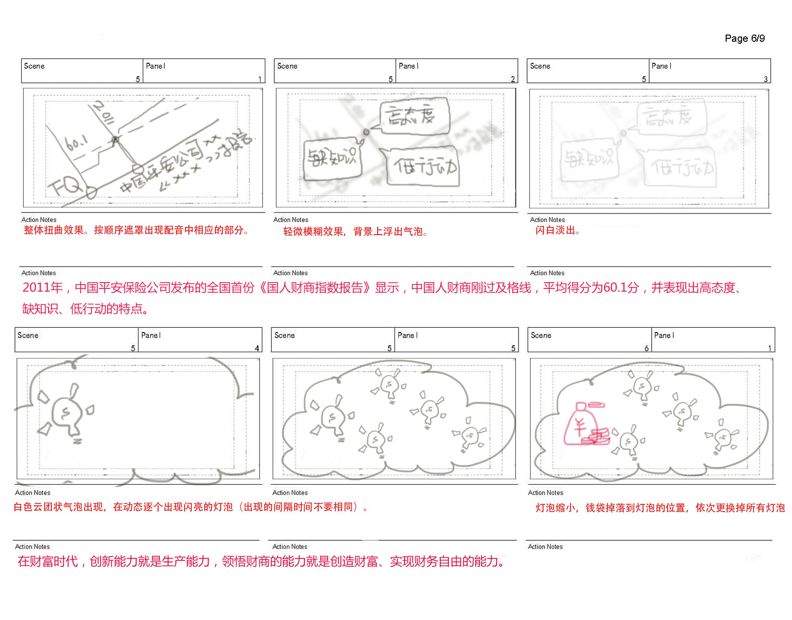
分镜手稿
6

Slide 16
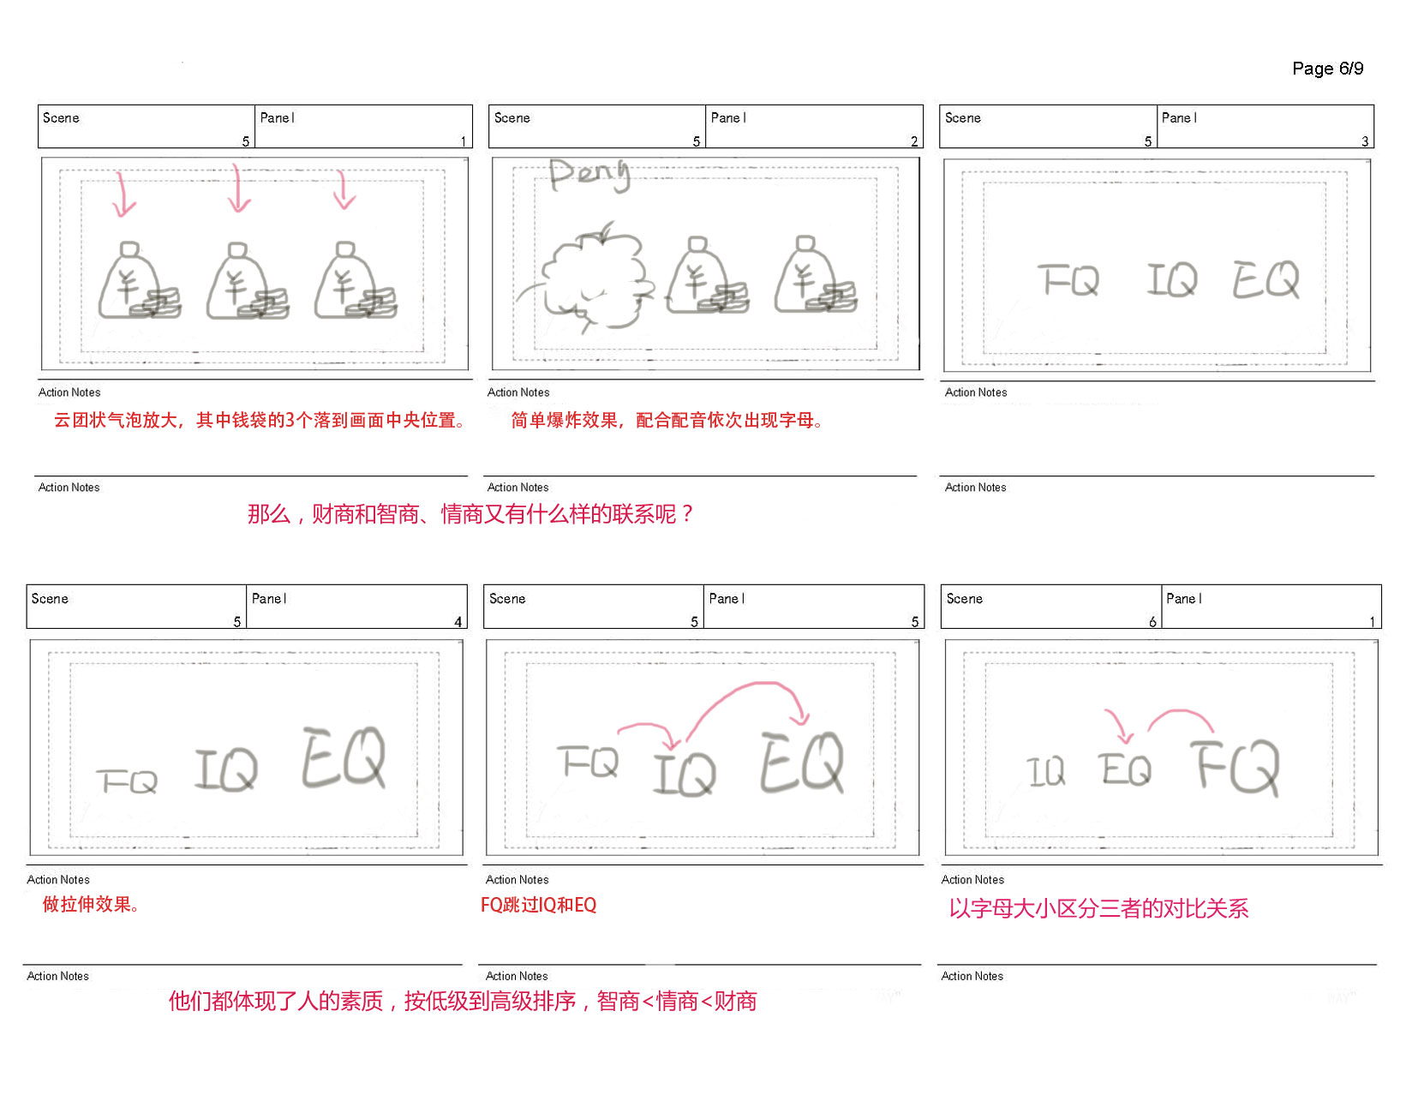
分镜手稿
7

Slide 17
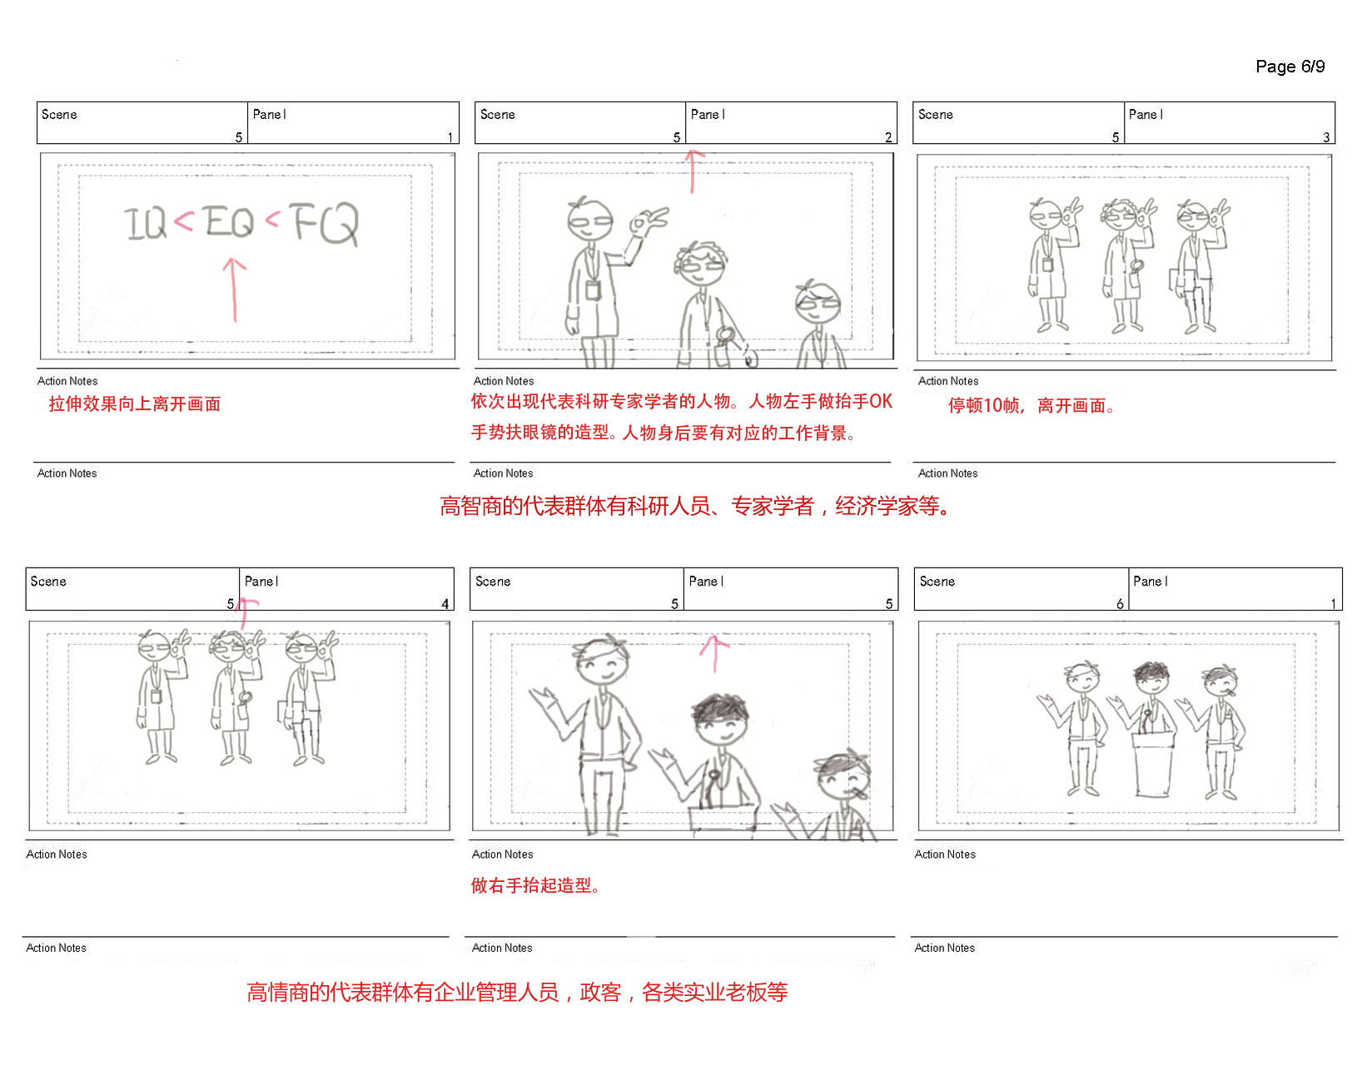
分镜手稿
8

Slide 18
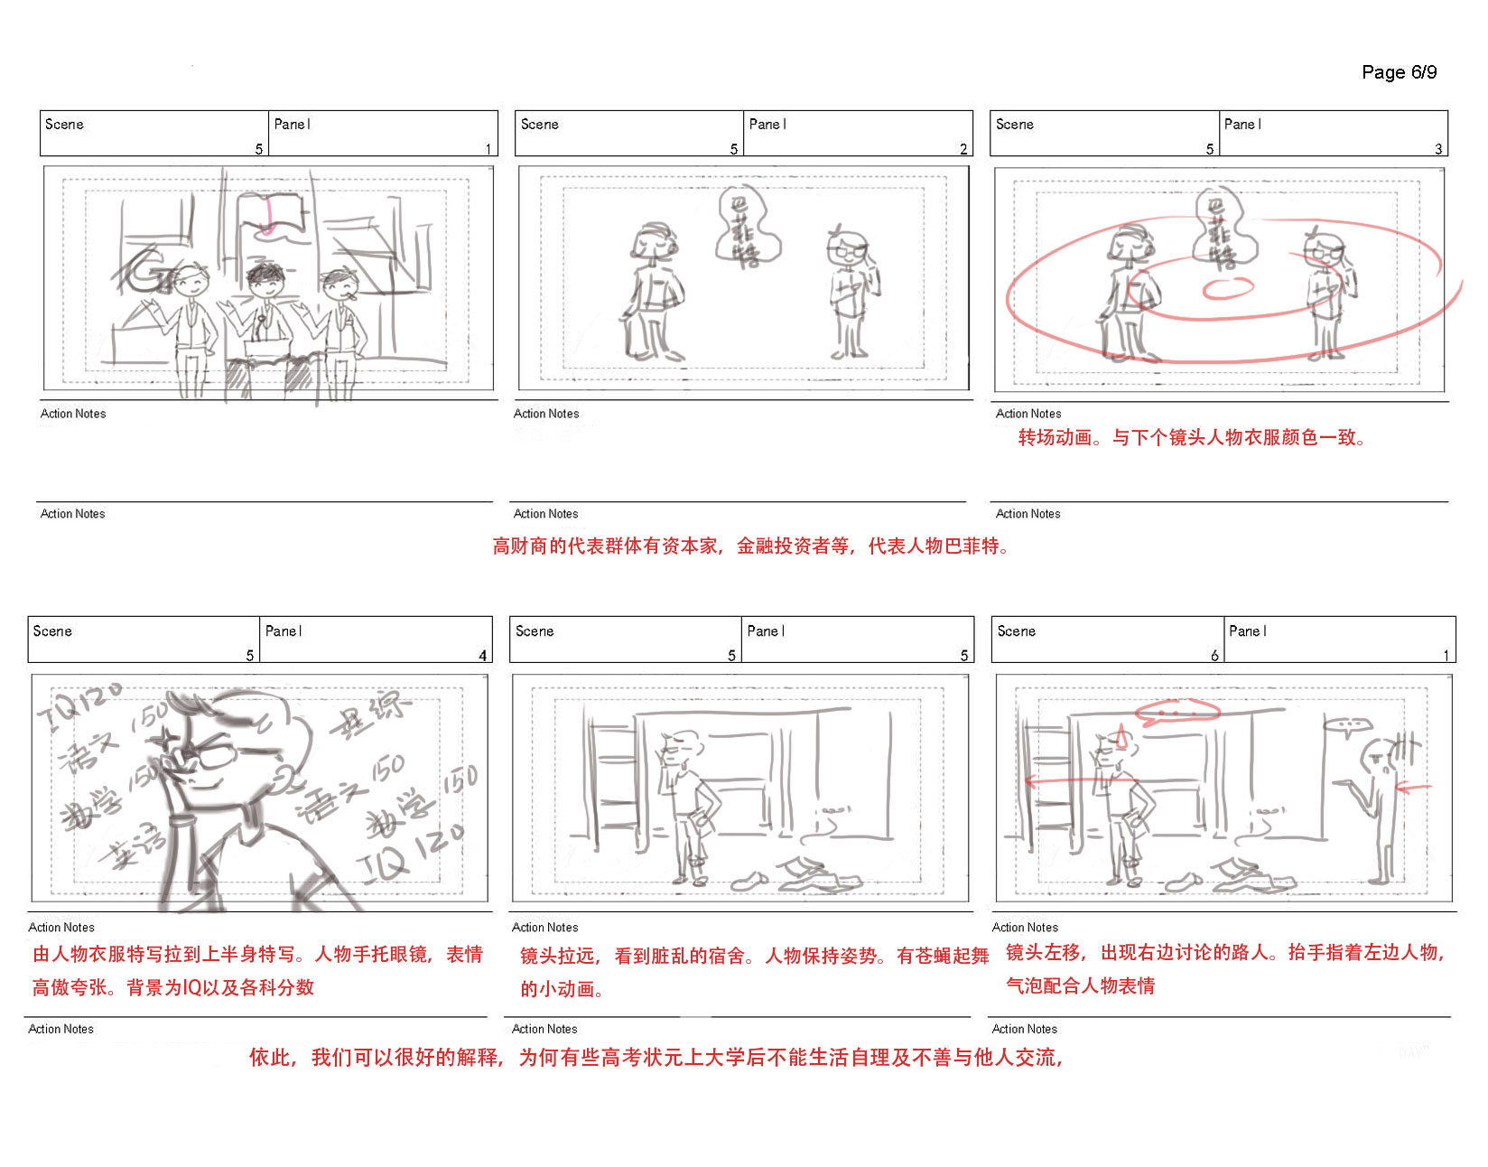
分镜手稿
9

Slide 19
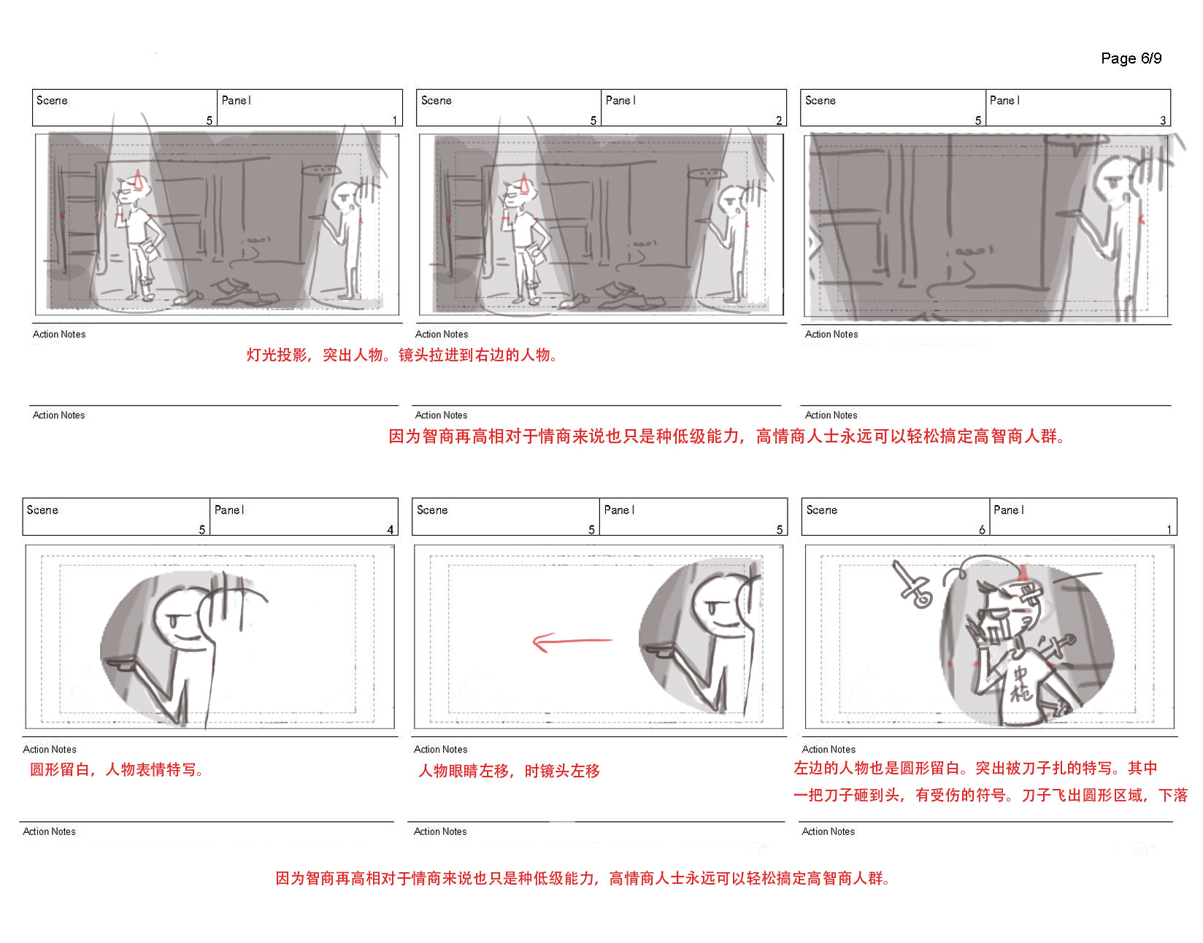
分镜手稿
10

Slide 20
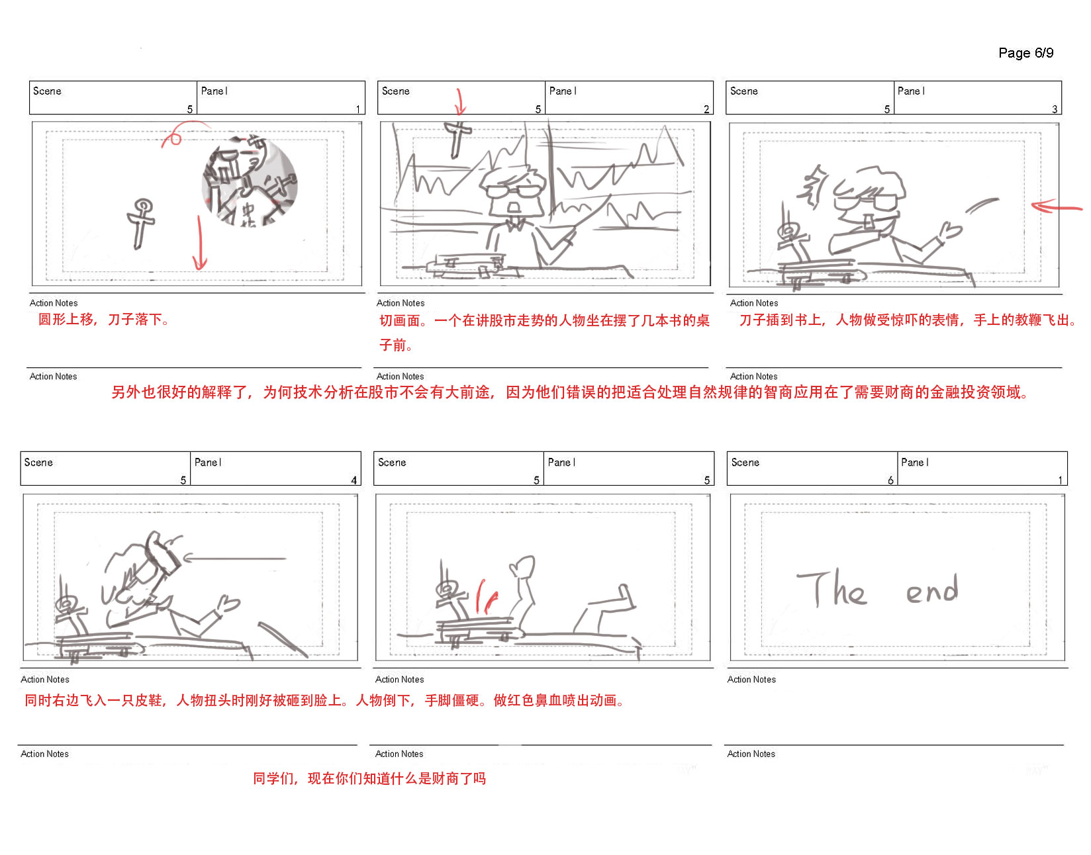
分镜手稿
11

Slide 21
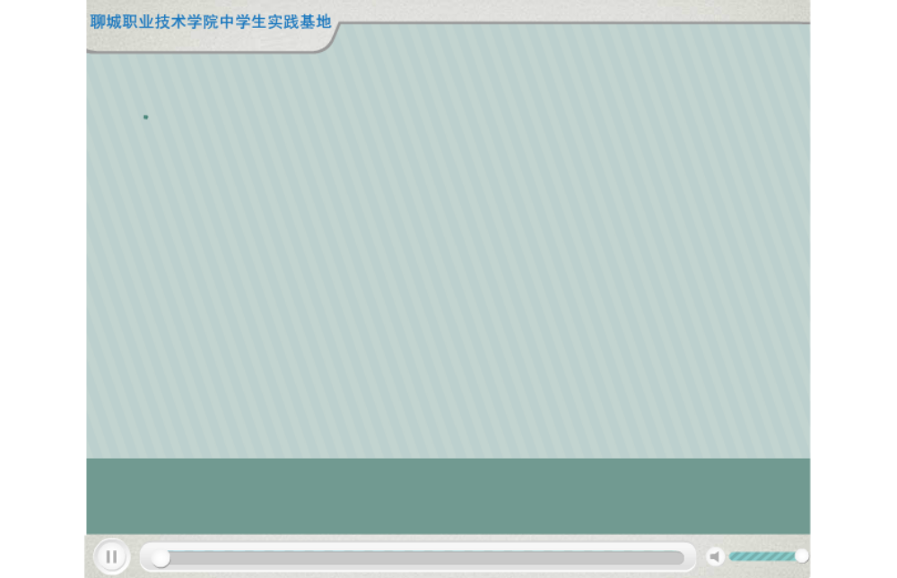
动画完成

Slide 22
谢 谢！

